Slide 1
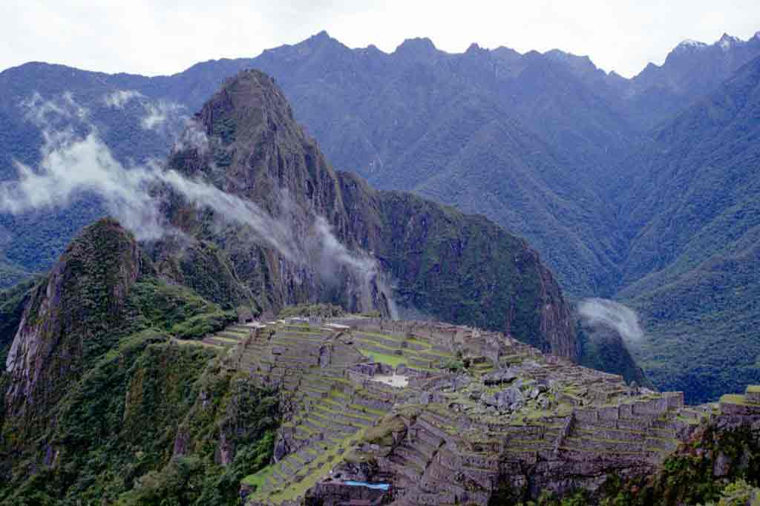
Mucho tiempo después de Babilonia,
La Gran Muralla, Las Pirámides ….
Los hombres fueron a instalarse en un lugar alto, colgado, casi inaccesible
“ Machu picchu “
Los Incas
Música: Flautas indias
Los hijos del Sol
Notes:
1

Slide 2
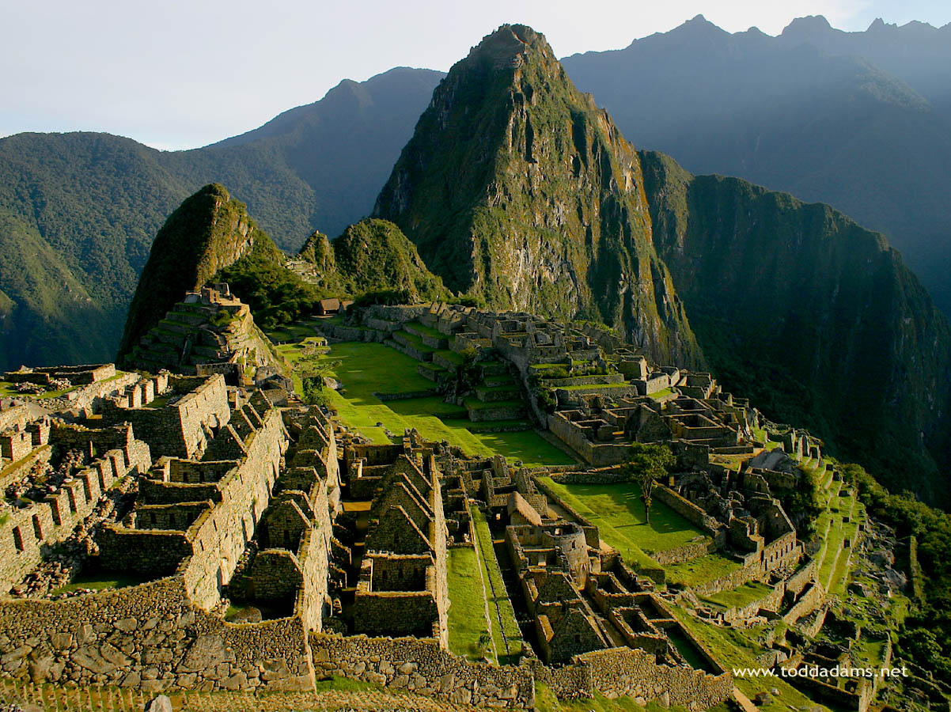

MACHU PIQCHU
Su real historia

Slide 3
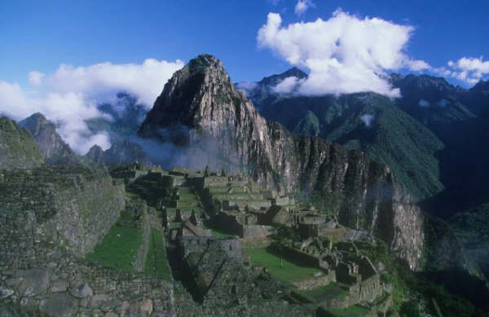
ETIMOLOGIA :
Antiguo cerro empinado

Slide 4
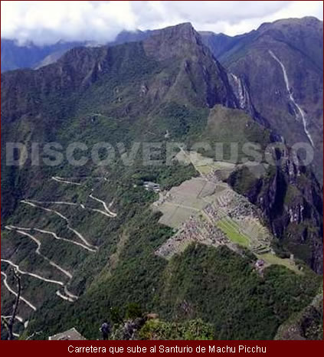
Sinuosa carretera que conduce a la ciudadela de Machupicchu

Slide 5
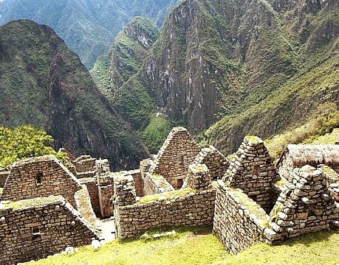
Muy pocos conocen la auténtica historia de ésta maravilla humana debido a que estuvo oculto a la vista de las personas hasta el siglo XX y la mayoría de los cronistas de los ss. de la conquista no lo mencionaron ni recibieron información alguna sobre su existencia.

Slide 6
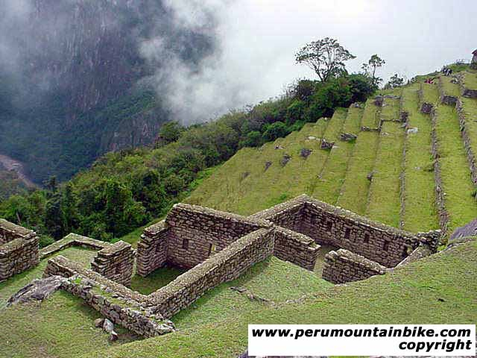
Es un error muy común atribuir al Inka Pachakuteq, hijo de Wiraqocha, la construcción de Machupicchu.

Slide 7
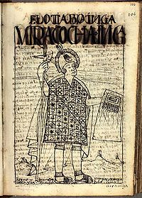
La construcción de ésta hermosa ciudadela Inka en el cerro empinado, que hoy conocemos como Machupicchu, fue durante el apogeo del Inka Wiraqocha , octavo rey del Cuzco.

Slide 8
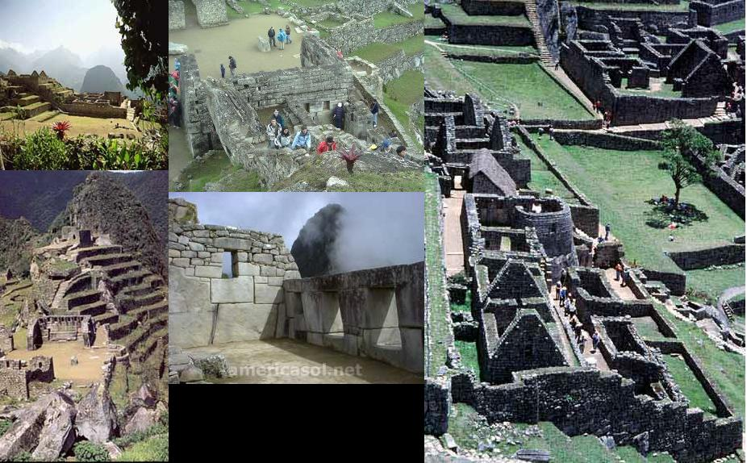
El Inka ordenó la construcción en dicho cerro de un hermoso palacio, templos para el dios Sol y la diosa Luna y numerosas casas para albergar a sus bellas mujeres (Aqllakuna), similares a los que existían en el Cuzco.

Slide 9
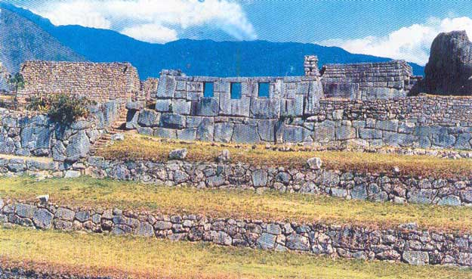
Por su semejanza con la ciudad del Cuzco los pobladores lo denominaron “El pequeño Cuzco”. (Uchuy Qosqo)

Slide 10
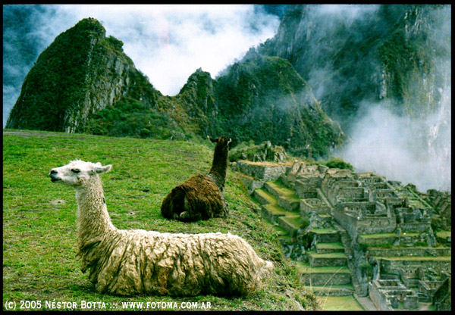
Machupicchu cumplía, sin lugar a dudas, una función específica: ser el lugar favorito del Inka Wiraqocha para su descanso y recreación.

Slide 11
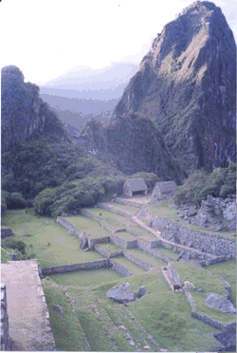
Existían hermosos lugares especialmente acondicionados para llevar a cabo actividades de recreación: deporte, caza, teatro,danzas, etc.

Slide 12
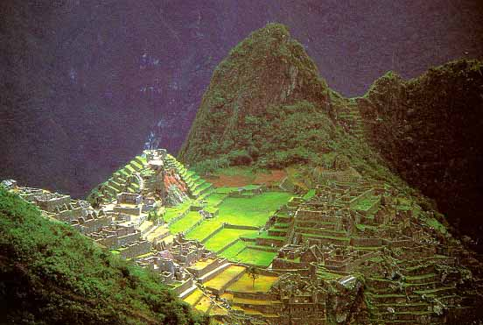

Slide 13
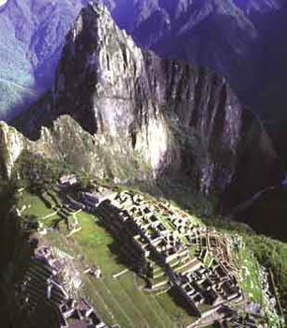
Posiblemente casas para las mujeres del Inka:
(Aqllawasi)

Slide 14
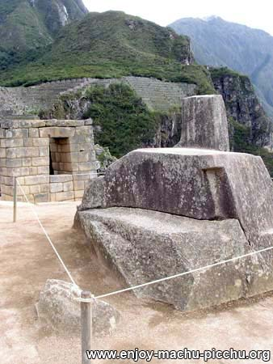
INTIWATANA
( Reloj solar )
ETIMOLOGIA :
Inti = Sol
Watana = Lo que ata o amarra

Slide 15
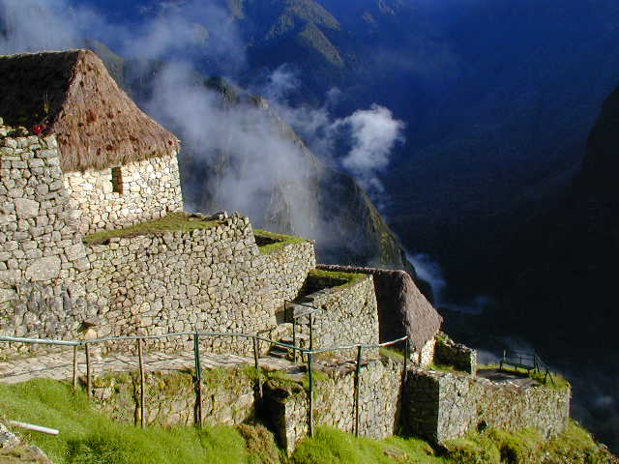
Llegó a su máximo esplendor durante el reinado del Inka Wiraqocha, quien gobernó el Cusco como un rey bondadoso, manso y querido por sus súbditos. Su decadencia
se inicia cuando el Inka Wiraqocha huye cobardemente, abandonando el Cusco ante la invasión militar del poderoso Estado Chanka, comandado por un ambicioso rey llamado Uscovilca, y se refugia en esta ciudadela convertida desde entonces en su
residencia permanente

Slide 16
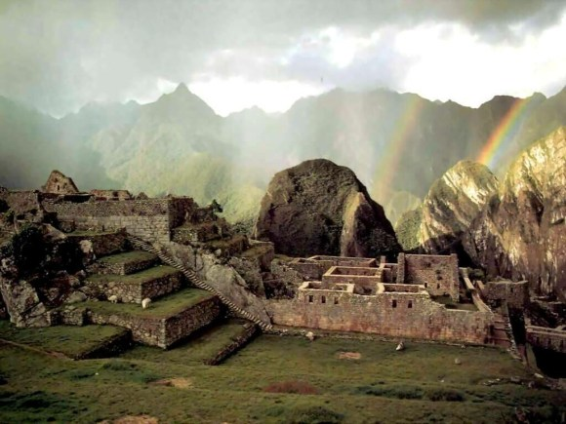
Kusi, uno de los hijos menores de Wiraqocha, sin oír los consejos de su padre, quien le pedía someterse humildemente a los Chankas, hace frente al ejército invasor y lo derrota en sendas y sangrientas batallas. Desde ese momento Kusi Yupanki, asume virtualmente el poder, crea su propio ejército y el Consejo Real de Wiraqocha se somete a él.

Slide 17

Kusi Yupanki, uno de los hijos de Wiraqocha, sin oír los consejos de su padre, quién le pedía someterse humildemente a los Chankas, hace frente al ejército invasor y lo derrota en sendas y sangrientas batallas.

Slide 18
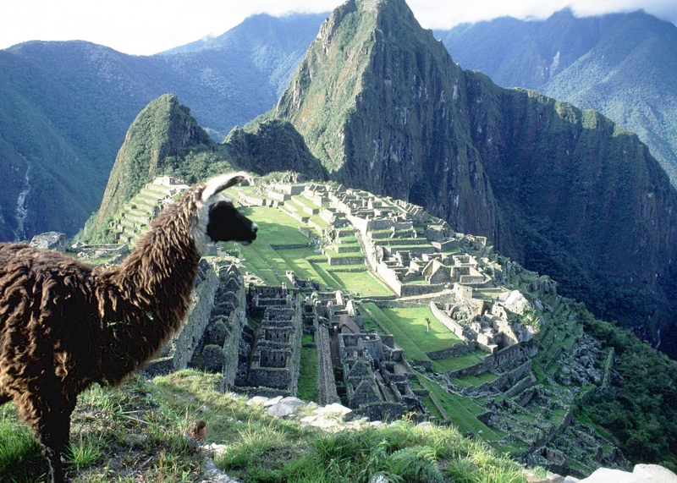
Mientras se desarrollaba la batalla entre Inkas y Chankas, Wiraqocha observaba, desde su lugar de recreo, convertido temporalmente en su refugio, con mucha tristeza la invasión Chanka a su territorio.

Slide 19
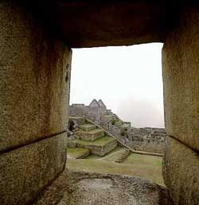
El lugar en el que Wiraqocha se refugió
ante el ataque Chanka
fue denominado como “El mirador de la tristeza” (Llaki qawana).

Slide 20
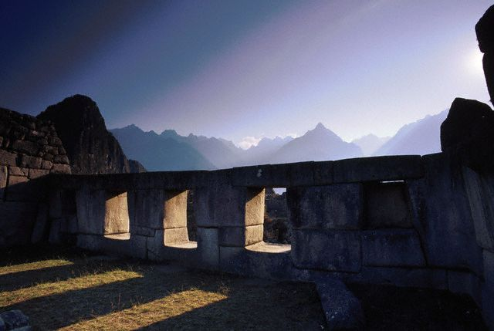
En la actualidad los cuzqueños lo denominan “Lugar de donde se mira el rayo” (Kaqya qawana).

Slide 21

El joven triunfador ofreció con humildad el botín de guerra a su padre Wiraqocha quien con desprecio respondió que su hijo y sucesor Urko, un ebrio empedernido y deprabado sexual, debía recibir dicho botín. Kusi Yupanqui, ofendido por el desplante de su padre, expresó con indignación:
“...que él no había ganado victoria para que se lo pisasen
semejantes mujeres como eran Ynga Urco y los demás sus hermanos...“
(Juan de Betanzos)

Slide 22

Resentido por el desplante que su padre le había hecho Kusi Yupanki volvió al Cuzco para consolidar su poder y dedicarse a la reconstrucción y embellecimiento de la ciudad. Pero también planificó en secreto la muerte de su principal rival: su hermano Urko. Hecho que se llevó a cabo poco tiempo después.

Slide 23

Wiraqocha fuertemente conmovido y triste por el asesinato de su querido hijo Urko decidió quedarse para siempre en su ciudadela y no ver más a su joven y victorioso hijo Kusi Yupanki, a quién odiaba en lo mas profundo de su ser.

Slide 24

Solamente una hábil estrategia de su Consejo Real hizo salir a Wiraqocha de su refugio para visitar el Cuzco: Le dijeron que su hijo Kusi lo invitaba para que observe personalmente la transformación que se había realizado en su principal ciudad.

Slide 25

Una vez en el Cuzco, Wiraqocha aún sorprendido por la victoria de su hijo ante los Chankas, resignado ya por la muerte de su hijo preferido y sucesor Urko y admirado por el poder alcanzado por su despreciado hijo, al ver la gran transformación de la ciudad del Cuzco, llamó a su hijo Kusi: “Transformador del mundo” (Pachakuteq)

Slide 26
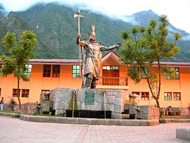
PACHAKUTEQ
Kusi no quiso esperar mas tiempo para convertirse en rey y rápidamente arrancó la borla de la cabeza de su padre y se la colocó el mismo, haciéndose reconocer desde ese momento como rey absoluto adoptando el apelativo que su padre le había dado : PACHAKUTEQ

Slide 27
Humilló vilmente a su padre haciéndolo arrodillarse frente a él y ordenándole beber gran cantidad de chicha inmunda. Finalmente lo desterró a vivir hasta su muerte en su “centro de esparcimiento”, ahora convertido en su morada de tristeza y desamparo. El Inka Pachakuteq comenzaba así hacer conocer su auténtica personalidad de rey déspota, cruel y vengativo.
Pachakuteq

Slide 28
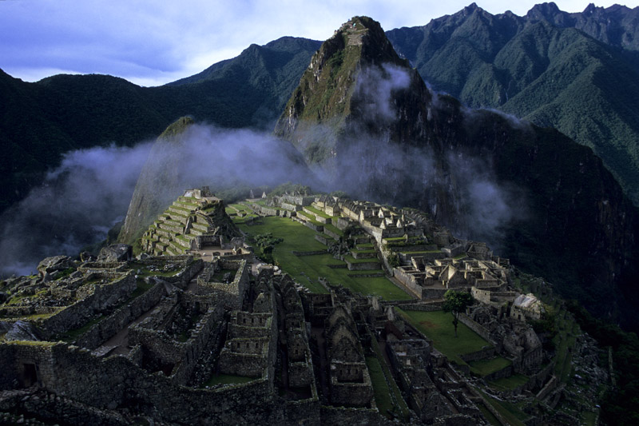
Luego de haber padecido diez años de soledad el rey Wiraqocha falleció. Su hijo Pachakuteq ordenó, en desprecio a su padre, el total despoblamiento y abandono de la ciudadela llamada Llaki qawana (Que hoy conocemos como Machupicchu).

Slide 29
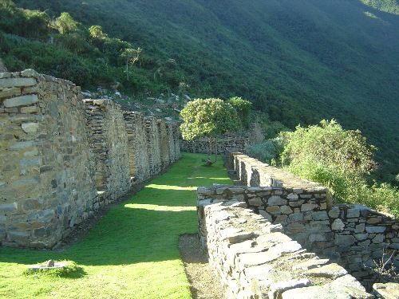
Desde entonces se inicio el deterioro de sus hermosas edificaciones siendo paulatinamente cubierto por una densa vegetación. Sólo quedaría en la memoria de algunos de sus pobladores quienes lo fueron transmitiendo sigilosamente a su descendientes como una lejana y triste realidad.

Slide 30
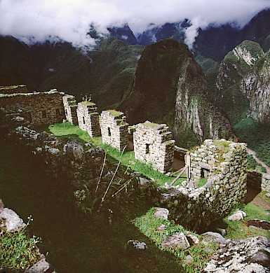

Slide 31
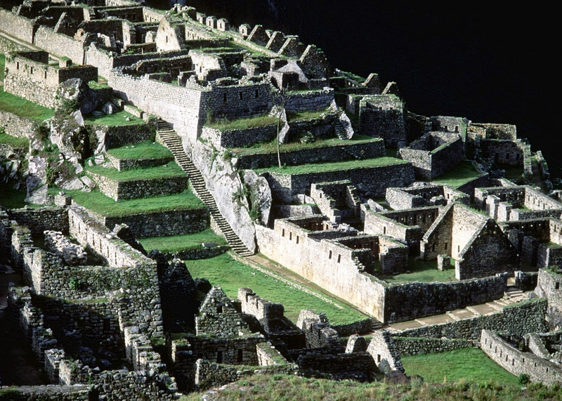

Slide 32
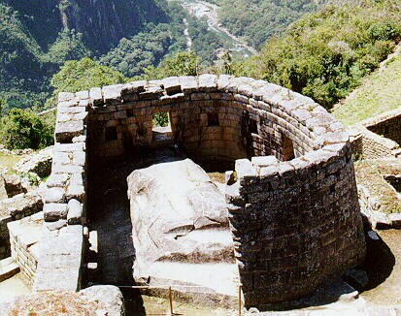

Slide 33
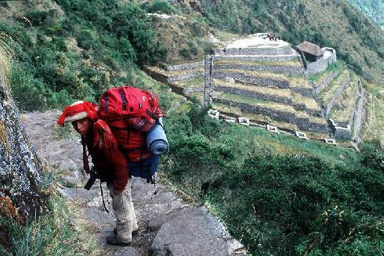
En 1900 un campesino local llamado Agustín Lizárraga se atrevió a visitar las ruinas quedando profundamente impresionado por la grandiosidad de sus edificaciones.

Slide 34
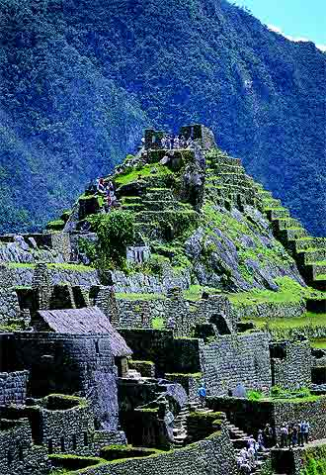
Pero no se atrevió a dar a conocer su descubrimiento durante diez años, por temor a ser considerado loco o ser castigado por develar un secreto de Estado.

Slide 35
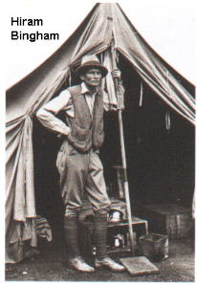
Finalmente, el año de 1911 el explorador norteamericano Hiram Bingham, profesor de la Universidad de Yale, fue informado por el campesino Lizárraga de la existencia de la ciudadela Inka, perdida en un cerro llamado Machupicchu y guiado hasta dicho sitio. Su sorpresa fue inmensa e inmediatamente se adjudicó el descubrimiento y lo comunicó orgullosamente a su sede.

Slide 36
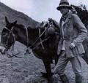
Seguidamente se apropió de gran cantidad de los tesoros que halló (más de 5000 piezas) y lo envió y/o llevó a los EE.UU. Hoy las autoridades peruanas están tratando de recuperar ese valioso patrimonio histórico del Perú.

Slide 37
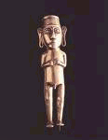


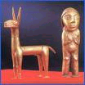



Algunas posibles piezas de orfebrería Inka sustraídas de Machupicchu.

Slide 38


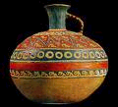

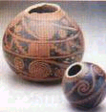
Algunas posibles piezas de cerámica Inka sustraídas de Machupicchu.

Slide 39
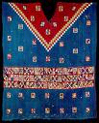



Algunas posibles piezas de textilería Inka sustraídas de Machupicchu.

Slide 40


El documental está basado en los libros:
y
Autor: Julio Valdivia Carrasco
  “Pachakuteq:
  Historia Secreta
  de un Inka Rey”
“Los reyes inkas
del Perú”

Slide 41
Del autor del documental
Julio Valdivia Carrasco. Nació en Ayacucho - Perú, el año de 1941. Ejerció la docencia universitaria en varias universidades del Perú entre ellas la Universidad Nacional Mayor de San Marcos. Fue uno de los fundadores de la Facultad de Ciencias Histórico - Sociales y Educación de la Universidad Nacional Pedro Ruiz Gallo de Lambayeque, donde ejerció el Decanato de dicha Facultad. Retirado ya de la docencia en la actualidad prosigue sus investigaciones en el campo de la filosofía, las ciencias sociales y la historia.
E-Mail : jvc400@hotmail.com

Slide 42
Se suplica se sirvan reenviar este documental histórico a sus familiares, amigos y conocidos.
Gracias

Slide 43
Fin
Gracias Julio Valdivia Carrasco

Slide 44



Accede a la sección que desees desde aquí:
Propia Creación
De la Red
Dedicatorias | Fechas Especiales | Graciosos
Historia y Arte | Lugares | Musicales
Naturaleza y Ciencias | Política | Reflexión
Religiosos | Románticos | Salud
Dedicatorias | Fechas Especiales | Graciosos
Historia y Arte | Lugares | Musicales
Naturaleza y Ciencias | Política | Reflexión
Religiosos | Románticos | Salud
Si deseas recibir pps periódicamente en tu correo electrónico subscríbete aquí:

